Slide 1
Сергеев Николай

Slide 2
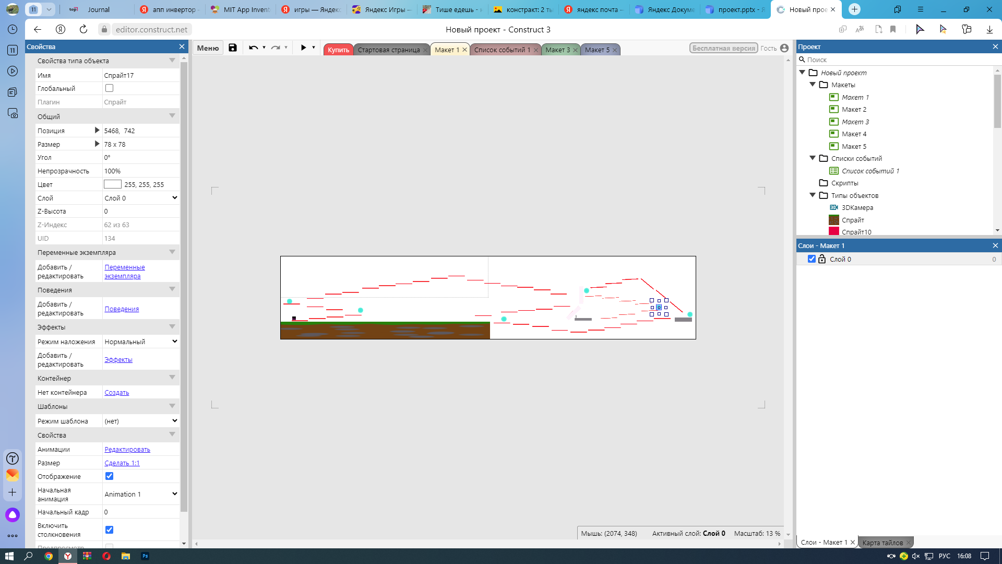

Slide 3
Задачи пройти уровень

Slide 4
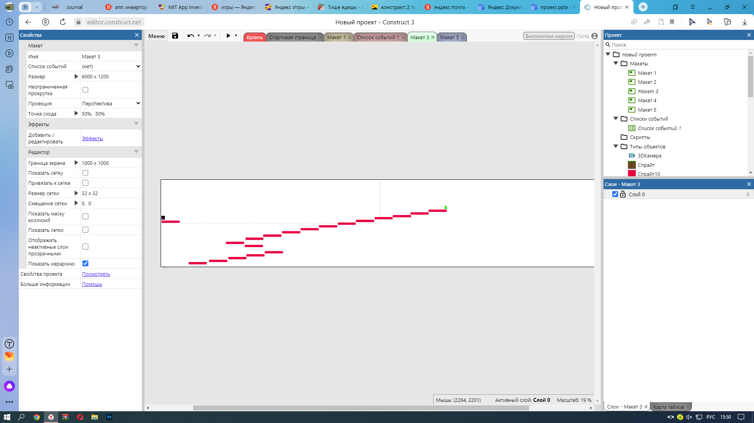

Slide 5
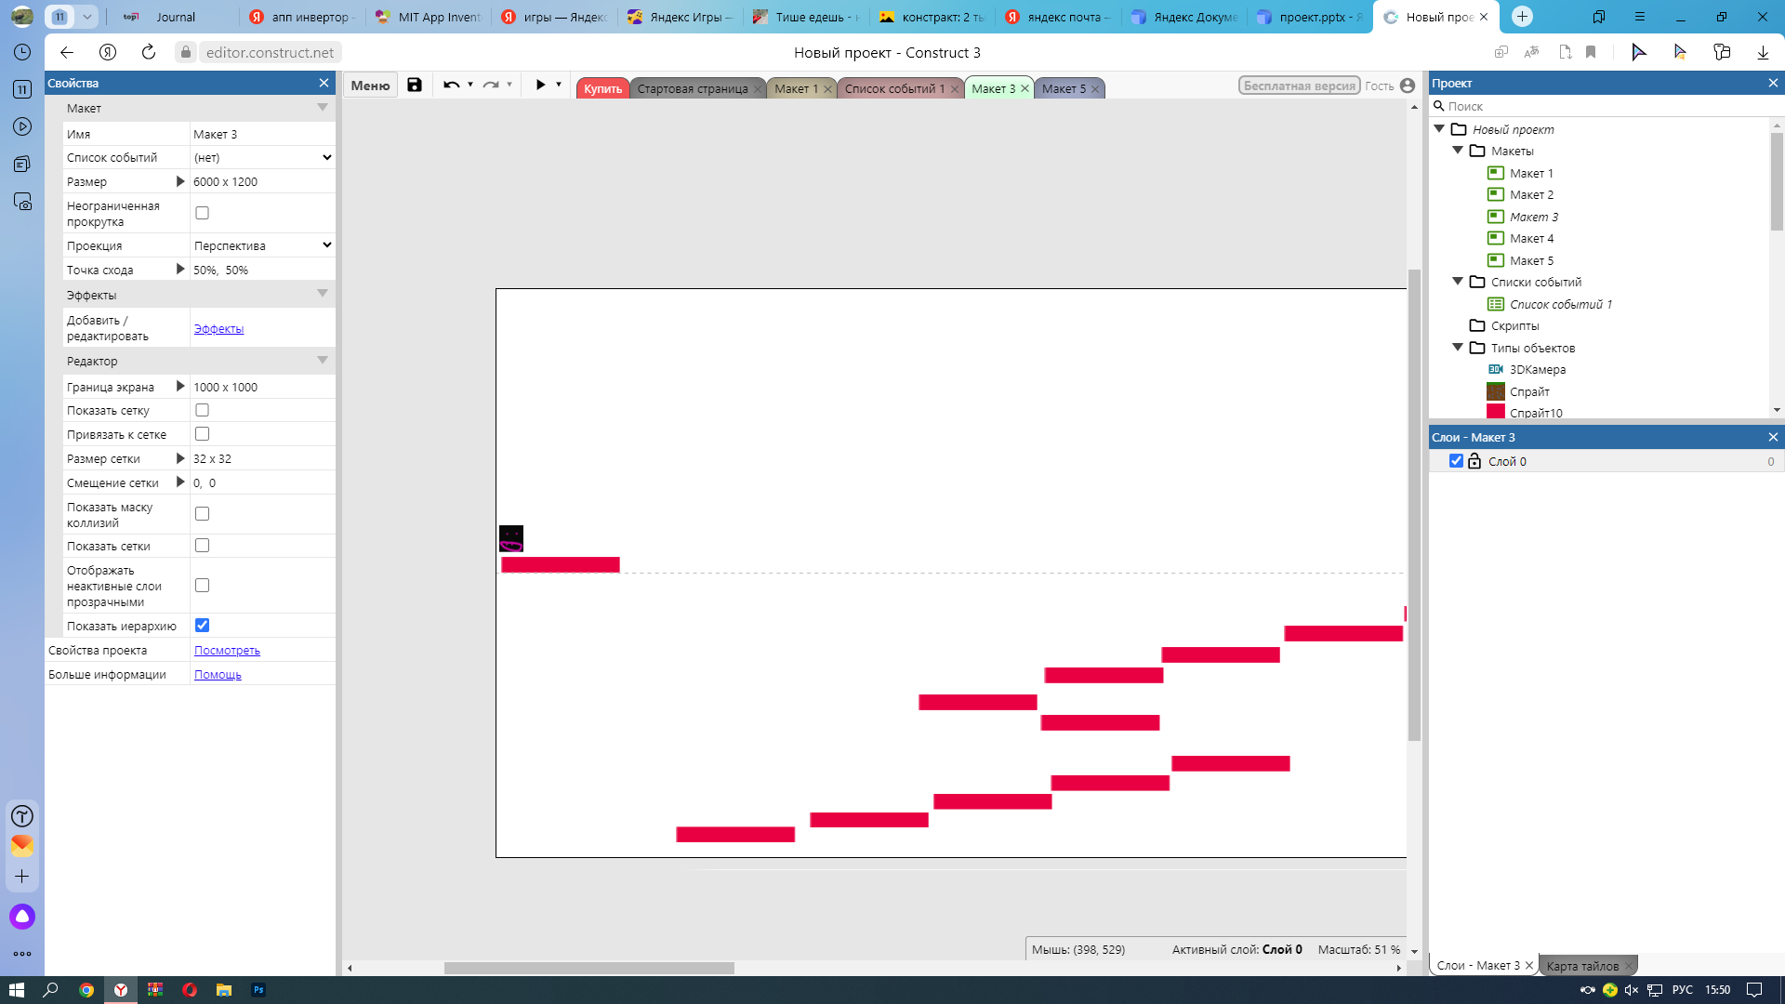

Slide 6
Моя игра называется
Паркур флеш

Slide 7
в ней мы должны пройти очень интересный паркур мы желаем успеха в прохождения

Slide 8
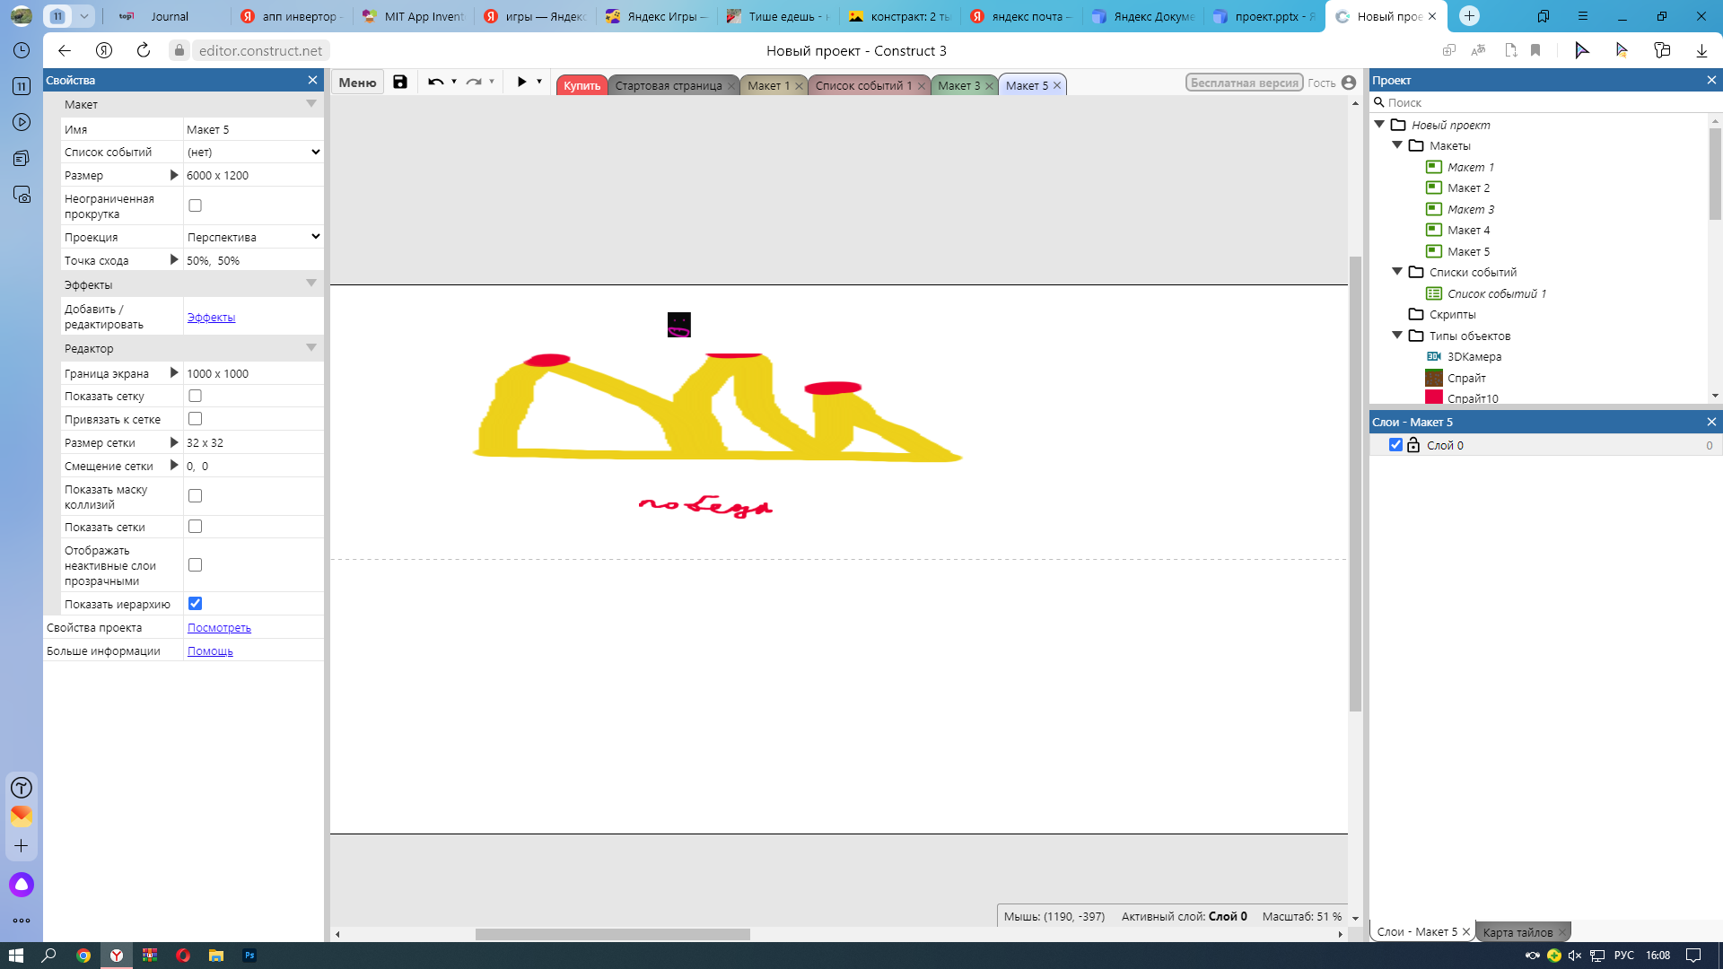

Slide 9
Этот модуль был очень интерестный модуль

